Slide 1
Главная страница

Slide 2
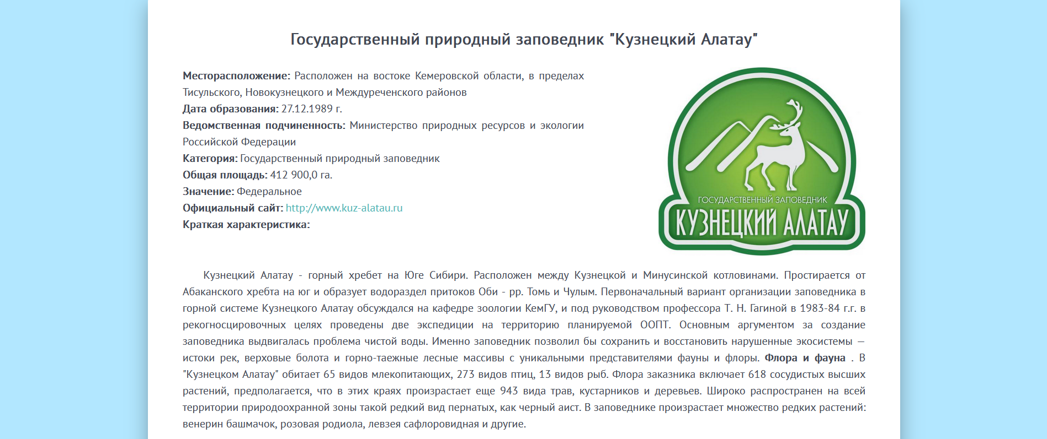
Кузнецкий Алатау

Slide 3
Шорский национальный парк

Slide 4
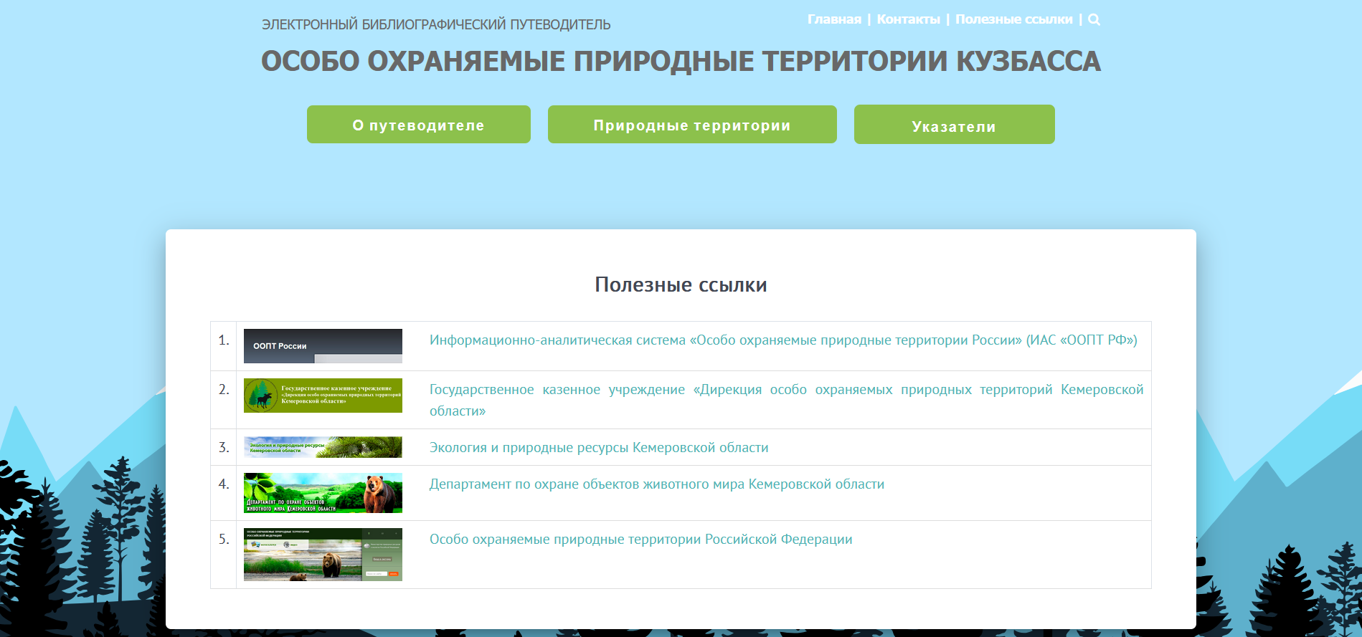
Полезные ссылки

